Slide 1
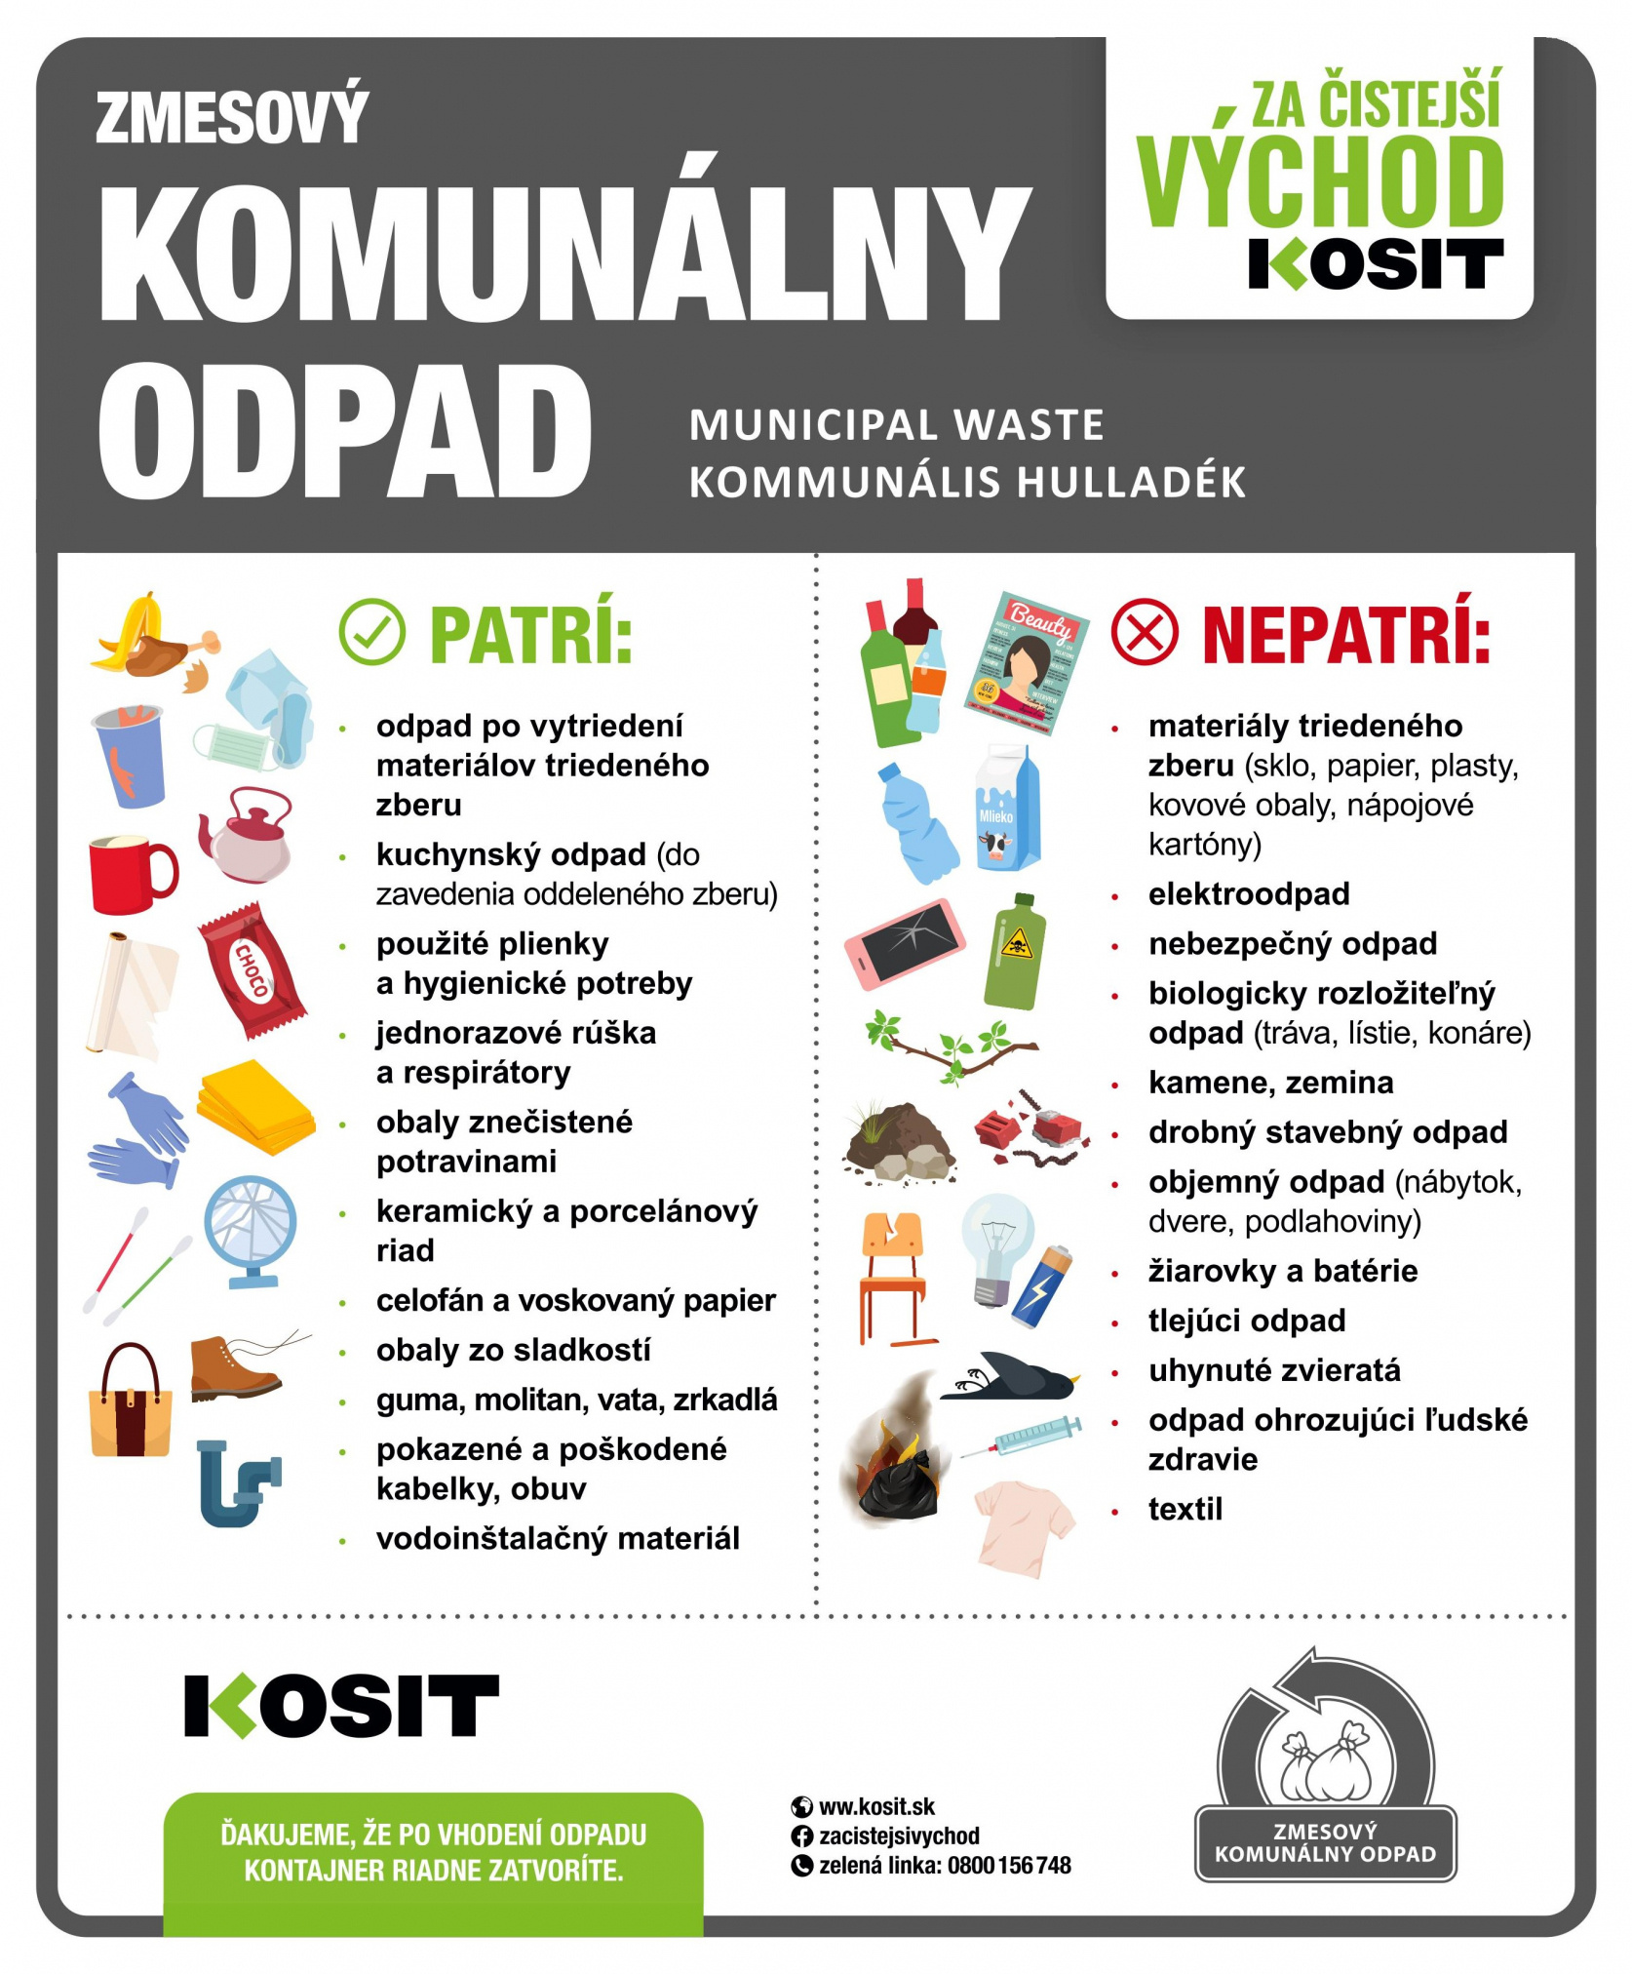
Všeobecne záväzné nariadenie obce č. 1/2023 o nakladaní s komunálnymi odpadmi a s drobnými stavebnými odpadmi na území obce Vyšný Klátov účinné od 1.9.2023
Obec určuje na zber zmesového komunálneho odpadu zberné nádoby označené zberovou spoločnosťou KOSIT
1 nádoba o objeme 110 litrov pre 4 osoby v rodinnom dome,
1 nádoba o objeme 120 litrov pre 4 osôb v rodinnom dome
Každý pôvodca je povinný používať na zmesový komunálny odpad len typ zberných nádob schválený obcou a označený zberovou spoločnosťou a zodpovedajúci systému zberu.
Pri prekročení objemu zbernej nádoby označenej zberovou spoločnosťou je možné zmesový komunálny odpad likvidovať: a) jednorazovými odpadovými vrecami, ktoré sú označené zberovou spoločnosťou. b) zakúpením ďalšej zbernej nádoby označenej zberovou spoločnosťou a zaplatením jednorazového ročného poplatku za likvidáciu odpadu
Spôsob likvidácie zmesového komunálneho odpadu podľa bodu a) a b) nie je zahrnutý do miestneho poplatku za komunálne odpady a drobné stavebné odpady
Jednorazové odpadové vrece označené zberovou spoločnosťou na zmesový komunálny odpad je možné kúpiť na Obecnom úrade vo Vyšnom Klátove

